Slide 1
3D 군 생활관 시뮬레이션
Three.js 기반 인터랙티브 3D 웹 애플리케이션

Slide 2
프로젝트 개요
목적
웹 브라우저에서 실행되는 실감나는 3D 군 생활관 환경 구현
주요 특징
인터랙티브한 아바타 조작 (WASD 이동)
PBR(Physically Based Rendering) 기반 사실적인 렌더링
실시간 애니메이션 (조명, 창문, 문 등)
고품질 그림자 및 조명 시스템

Slide 3
기술 스택
핵심 프레임워크
Three.js v0.161.0 - 3D 그래픽 라이브러리
WebGL Renderer - 하드웨어 가속 렌더링
렌더링 기술
PBR Materials (MeshStandardMaterial)
ACES Filmic Tone Mapping
PCF Soft Shadows (4096x4096 해상도)
텍스처 맵: Diffuse, Normal, Roughness

Slide 4
프로젝트 아키텍처
모듈 구조
main.js: 애플리케이션 부트스트랩 및 초기화
scene/SceneManager.js: Three.js 씬, 카메라, 렌더러 설정
scene/LightManager.js: 조명 시스템 관리
objects/Barracks.js: 생활관 메인 오케스트레이터
objects/Avatar.js: 플레이어 캐릭터
controls/AvatarController.js: WASD 키보드 입력 처리
controls/CameraController.js: 마우스 카메라 제어
controls/InteractionController.js: 객체 상호작용 관리
loaders/: 텍스처 및 3D 모델 로딩

Slide 5
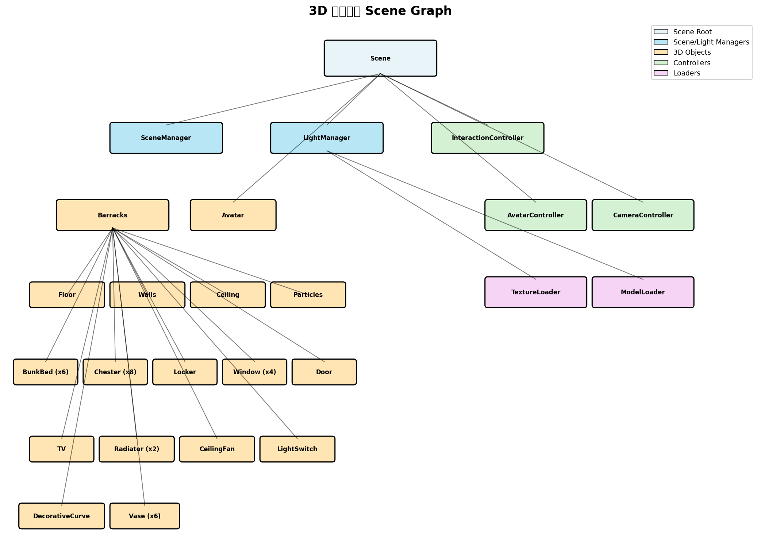
Scene Graph 구조

Slide 6
Scene Management
SceneManager (scene/SceneManager.js)
Three.js Scene 초기화 및 설정
PerspectiveCamera 구성 (FOV: 75°)
WebGL Renderer 설정 (안티앨리어싱, 그림자)
반응형 윈도우 리사이즈 처리
LightManager (scene/LightManager.js)
Ambient Light - 부드러운 간접 조명
Directional Light - 태양광 (창문을 통한 빛)
Point Lights - 천장 조명 4개
Spotlights - 창문 효과 4개

Slide 7
객체 시스템: 생활관 구조
Barracks.js - 메인 오케스트레이터
방 구조
바닥: 대리석 텍스처 (PBR 맵핑)
벽 4개: 뒷벽에 문 구멍 (3m x 5m)
천장: 절차적 캔버스 텍스처
먼지 파티클 시스템 (200개)

Slide 8
객체 시스템: 가구 및 오브젝트
주요 가구 (총 30개 이상 오브젝트)
이층 침대 (BunkBed.js): 6개 - 침대 시트 바람 애니메이션
서랍장 (Chester.js): 8개 - 각 침대 옆, 서랍 애니메이션
사물함 (Locker.js): 1개 - 개인 물품 보관
창문 (Window.js): 4개 - 주/야간 색상 애니메이션
문 (Door.js): 1개 - 근접 시 자동 개폐
TV (TV.js): 1개 - 화면 깜빡임 효과
라디에이터 (Radiator.js): 2개 - 발열 효과
천장 선풍기 (CeilingFan.js): 1개 - 회전 애니메이션
전등 스위치 (LightSwitch.js): 1개 - 클릭 상호작용
장식 커브 (DecorativeCurve.js): 금색 Bezier 커브 장식
화병 (Vase.js): 6개 - LatheGeometry 회전체

Slide 9
고급 지오메트리: Curve & Surface
DecorativeCurve - Bezier Curve (objects/DecorativeCurve.js)
CubicBezierCurve3로 3D 곡선 생성
TubeGeometry로 곡선을 따라 튜브 형성
발광 효과가 있는 금색 장식 트림 (앞벽)
4개 제어점으로 부드러운 곡선 표현
Vase - LatheGeometry (objects/Vase.js)
LatheGeometry로 회전체 생성 (화병, 컵)
2D 프로파일을 회전축 중심으로 회전시켜 3D 형상
서랍장 위에 6개 배치 (다양한 크기)
도자기 재질 시뮬레이션 (높은 roughness)

Slide 10
아바타 & 컨트롤 시스템
Avatar (objects/Avatar.js)
머리, 몸통, 팔, 다리로 구성된 심플한 캐릭터
군복 색상 적용 (밀리터리 그린: #4A5D23)
그림자 캐스팅 지원
AvatarController (controls/AvatarController.js)
WASD 키보드 입력으로 이동
카메라 상대 방향 이동
방 경계 충돌 감지 (±9, ±7 units)
CameraController (controls/CameraController.js)
마우스 드래그로 카메라 회전 (요/피치)
마우스 휠로 줌 (3-15 units)
3인칭 뷰로 아바타 추적
InteractionController (controls/InteractionController.js)
마우스 클릭으로 객체와 상호작용
Raycasting으로 클릭 가능한 객체 감지
전등 스위치 토글 기능

Slide 11
렌더링 기술
PBR (Physically Based Rendering)
MeshStandardMaterial 사용
Diffuse/Albedo 맵 - 기본 색상
Normal 맵 - 표면 디테일
Roughness 맵 - 거칠기
Metalness 파라미터
고급 렌더링 설정
ACES Filmic Tone Mapping - 영화 같은 색감
sRGB 색공간 인코딩
PCF Soft Shadows - 부드러운 그림자
4096x4096 그림자 맵 해상도
안티앨리어싱 및 고해상도 픽셀 비율 지원

Slide 12
애니메이션 시스템
실시간 애니메이션 (총 8개)
천장 조명 깜빡임: 빠른 플리커 + 느린 펄스 + 랜덤 노이즈
TV 화면 펄싱: 청색 발광 효과 애니메이션
창문 색상 사이클: 주간 → 저녁 → 야간 색상 변화
침대 시트 바람: UV 오프셋 애니메이션
천장 선풍기 회전: 연속 회전 애니메이션
문 개폐: 근접 시 부드러운 회전 (< 3 units)
먼지 파티클: 브라운 운동 시뮬레이션
라디에이터 발열: 열 효과 애니메이션

Slide 13
주요 기능 요약
인터랙션
WASD로 아바타 이동 (카메라 상대 방향)
마우스 드래그/휠로 카메라 조작
자동 문 개폐 (근접 감지)
전등 스위치 클릭 상호작용
시각 효과
PBR 재질과 텍스처 맵핑
9개 광원 (포인트, 스팟, 디렉셔널)
8개 실시간 애니메이션
고품질 그림자 (4K 해상도)
Bezier Curve 및 LatheGeometry 장식
자산 관리
GLB 3D 모델 로딩 (5개)
PBR 텍스처 세트 (대리석, 리넨)
에러 핸들링 및 타임아웃 처리

Slide 14
프로젝트 통계
코드 규모
총 21개 JavaScript 파일
약 2,000줄 이상의 코드
프로젝트 크기: ~80MB
3D 자산
5개 GLB 3D 모델 (문, 창문, TV, 선풍기, 라디에이터)
2개 PBR 텍스처 세트 (대리석, 리넨)
총 30개 이상 씬 오브젝트
모듈 구성
Scene: 2개 (SceneManager, LightManager)
Controls: 3개 (Avatar, Camera, Interaction)
Objects: 12개 (Barracks, Avatar, 가구, Curve, Vase 등)
Loaders: 2개 (Texture, Model)

Slide 15
프로젝트 특징 및 성과
기술적 성과
고급 Three.js 기능 활용 (조명, 재질, 그림자, 애니메이션)
모듈형 아키텍처로 명확한 관심사 분리
자산 로딩 및 에러 핸들링 구현
실시간 애니메이션 시스템 구축
사용자 경험
직관적인 WASD + 마우스 컨트롤
몰입감 있는 3D 환경
실시간 인터랙션 (문 개폐 등)
향후 개선 방향
추가 인터랙션 요소 (서랍, 사물함 열기)
더 많은 애니메이션 및 효과
성능 최적화 (LOD, Instancing)

